Slide 2
آثار حقوقی کپی برداری و مهندسی معکوس در حوزه نوآوری دکتر یوسف قاسمی Y.Ghassemi@dadfco.ir

Slide 3
عناوین اصلی
1- مفهوم کپی برداری و مهندسی معکوس
4- تفاوت مفهوم حقوقی و مفهوم اخلاقی کپی برداری
2- ابعاد مختلف کپی برداری
3- پاسخ های حقوقی موجود برای ابعاد مختلف کپی برداری
5- فقدان مستندسازی حقوقی دارایی‌های استارتاپ

Slide 4
مفهوم کپی برداری و مهندسی معکوس
مفهوم کپی برداری و مهندسی معکوس
مفهوم اخلاقی کپی برداری
مفهوم حقوقی کپی برداری

Slide 5
ابعاد مختلف کپی برداری
1- محتوا (content) مانند کتاب، مقاله، عکس و ...
2- دانش فنی و ایده های کاربردی
3- برند و لوگو
4- ظاهر، شکل و فرم

Slide 6
پاسخ های حقوقی موجود برای ابعاد مختلف کپی برداری
1- کپی رایت و حق مولف (Copyright)
2- نظام اختراع (Patent)
3- نظام نام و علامت تجاری (Trademark)
4- نظام طرح های صنعتی (Industrial designs)

Slide 7
تفاوت مفهوم حقوقی و مفهوم اخلاقی کپی برداری
1- در کپی رایت و حق مولف

Slide 8
تفاوت مفهوم حقوقی و مفهوم اخلاقی کپی برداری
2- در ایده های استارتاپی

Slide 9
تفاوت مفهوم حقوقی و مفهوم اخلاقی کپی برداری
3- در فناوری (پتنت و اسرار صنعتی)

Slide 10
تفاوت مفهوم حقوقی و مفهوم اخلاقی کپی برداری
4- در برند (نام و علامت تجاری)

Slide 11
تفاوت مفهوم حقوقی و مفهوم اخلاقی کپی برداری
5- در ظاهر کالاها و طرح صنعتی

Slide 12
دو روی سکه خلاقیت و کپی برداری
اصل قابلیت تجمیع حمایت های حقوق مالکیت فکری
استثنائات حمایت و ایجاد انحصار

Slide 13
کپی برداری و استثنائات نظام مالکیت فکری
عدم حمایت از ایده های صرف
عدم حمایت از محتوا و مفاد در نظام کپی رایت
عدم حمایت از اکتشافات در نظام اختراع
وضعیت دستاوردهای منافی نظم عمومی و اخلاق حسنه
لیسانس های اجباری
وضعیت استفاده آموزشی و آزمایشی در مالکیت فکری

Slide 14
کپی برداری و آثار ادبی و هنری
وضعیت حقوقی آثار ادبی و هنری خارجی در ایران
وضعیت حقوقی آثار ادبی و هنری ایرانی در خارج

Slide 15
مهندسی معکوس: مرز میان مجاز و غیر مجاز
وضعیت حقوقی نتایج حاصل از مهندسی معکوس
وضعیت حقوقی روش های استفاده شده برای مهندسی معکوس

Slide 16
کپی برداری و ورود به بازارهای خارجی
مرزهای جغرافیایی و کپی برداری
اصل سرزمینی بودن حمایت
ضرورت تدوین گزارش تحلیل پتنت و مالکیت فکری

Slide 17
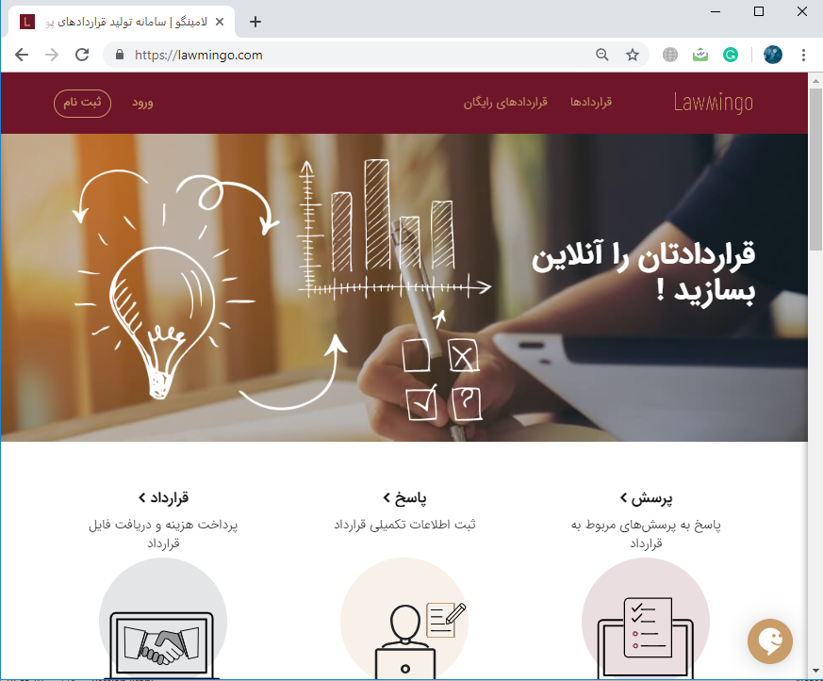
www.LawMingo.com
کد تخفیف 40 درصدی ویژه نشست:
neshast

Slide 18
معرفی مرکز فناوری های پیشرفته ایران - ترکیه
ایجاد ارتباط بین فناوران و صنعتگران ایرانی با فناوران و صنعتگران جهانی
شناخت نیازمندهای بالفعل و بالقوه بازار هدف
ارائه کالا و خدمات فناورانه متناسب با نیازهای شناخته شده بازار و توانمندی های داخلی
کمک به ورود محصولات فناورانه ایران به بازار بین الملل
سهولت در تجاری سازی و صادرات فناوری
تسهیل همکاری تحقیقاتی در حوزه فناوری

Slide 19
Y.Ghassemi@dadfco.ir 86 08 58 30

